Slide 1
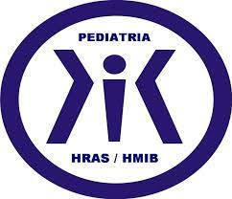
Associação de taxas de falha de extubação com cânula nasal de alto fluxo, pressão positiva contínua nas vias aéreas e pressão positiva em dois níveis nas vias aéreas versus oxigenoterapia convencional em bebês e
crianças pequenas: uma revisão sistemática e metanalise de rede
Association of Extubation Failure Rates With High-Flow Nasal Cannula, Continuous Positive Airway Pressure, and Bilevel Positive Airway Pressure vs Conventional Oxygen Therapy in Infants and Young Children: A Systematic Review and Network Meta-Analysis.
Iyer NP, Rotta AT, Essouri S, Fioretto JR, Craven HJ, Whipple EC, Ramnarayan P, Abu-Sultaneh S, Khemani RG.JAMA Pediatr. 2023 Jun 5:e231478. doi: 10.1001/jamapediatrics.2023.1478. Online ahead of print.PMID: 37273226. Artigo Livre!
Apresentação: Iago Silva de Almeida.R4 Terapia Intensiva Pediátrica / HMIB-DF
Coordenador: Alexandre Serafim
www.paulomargotto.com.br
Brasília, 5 de agosto de 2023

Slide 2
Introdução
Falha de extubação é um importante evento associado a desfechos clínicos desfavoráveis na UTIP.
Dispositivos de suporte ventilatório não invasivo são constantemente utilizados na tentativa de diminuir o risco de falha de extubação.
Principais dispositivos: CNAF (cânula de alto fluxo), CPAP, BiPAP (pressão positiva de dois níveis nas vias aéreas).
As evidências atuais não são claras para definir se algum destes dispositivos é superior a oferta convencional de oxigênio para prevenir a falha de extubação e qual seria o mais efetivo.

Slide 3
Metodologia
Foi feito uma revisão sistemática da literatura com metanálise para estudar a eficácia relativa reportada de diferentes tipos de dispositivos não invasivos para prevenir falha de extubação.
A revisão foi parte de um projeto para desenvolver guidelines de liberação de ventilação mecânica em crianças (PROSPERO).
(detalhes do Protocolo em:https://www.crd.york.ac.uk/PROSPERO/display_record.php?ID=CRD42021228702
Apenas ensaios clínicos randomizados foram inclusos.
Objetivos:
  Em crianças com internações recentes, o uso de dispositivos não invasivos é mais eficaz do que a oferta de O2 simples em prevenir a falha de extubação?
  Qual é a eficácia relativa a cada dispositivo?

Slide 4
Metodologia
Amostra: Indivíduos doentes com idade desde o nascer a 18 anos, que tenham utilizado ventilação mecânica invasiva (VMI) por pelo menos 24h e que tenham recebido algum tipo de suporte pós-extubação, sendo ele planejado ou não previamente a retirada da VMI.
Critérios críticos avaliados: mortalidade, falha da liberação da VMI (necessidade de reintubação em 48 a 72h pós-extubação), tempo de internação em UTIP, aumento do suporte e falha no tratamento.
Critérios importantes: Liberação dos dispositivos não invasivos, duração do uso de dispositivos, número de dias fora da ventilação, duração da internação hospitalar e lesões por pressão.

Slide 5
Resultados
Total de 11.615 artigos rastreados, porém 11.441 foram excluídos revendo o abstract. Dos 174 que restaram, foram identificados 9 estudos que preenchiam todos os critérios de elegibilidade.
Os artigos somados tinham amostra total de 1421 pacientes.
Dispositivos não invasivos foram iniciados logo após a extubação em 6 estudos, enquanto que um fez uso apenas na presença de sintomas. Dois estudos permitiram tanto uso planejado quanto de resgate.
Os objetivos primários variavam entre os estudos, mas todos eles avaliaram falha de extubação.

Slide 6
Resultados
Diferentes intervenções foram classificadas usando as probabilidades de classificação geradas pela abordagem bayesiana. Também usamos a superfície sob a curva de classificação cumulativa (SUCRA) para descrever a classificação relativa das intervenções.
O SUCRA é expresso como uma fração e fornece a probabilidade relativa de uma intervenção ser a melhor entre todas as opções.
-SUCRA de 1 para uma intervenção indica que a intervenção certamente será a melhor entre todas as intervenções testadas, enquanto uma SUCRA de 0 indica que a intervenção certamente será a pior entre os tratamentos testados
Figura a seguir

Slide 7
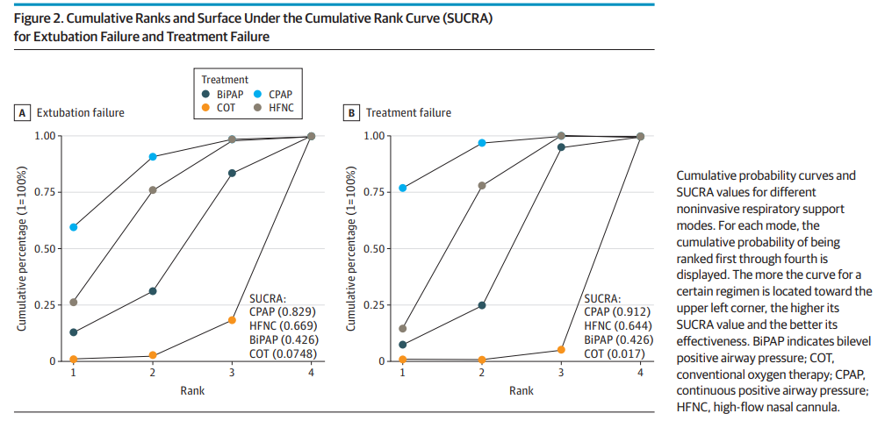
Classificações cumulativas e superfície sob a curva de classificação cumulativa (SUCRA) para falha de extubação e falha de tratamento
Curvas de probabilidade cumulativas e valores SUCRA para diferentes modos de suporte respiratório não invasivo. Para cada modo, é exibida a probabilidade cumulativa de ser classificado do primeiro ao quarto lugar. Quanto mais a curva de um determinado regime estiver localizada no canto superior esquerdo, maior será seu valor de SUCRA e melhor será sua eficácia. BiPAP indica pressão positiva nas vias aéreas em dois níveis; COT, oxigenoterapia convencional; CPAP, pressão positiva contínua nas vias aéreas; CNAF, cânula nasal de alto fluxo.

Slide 8
Resultados
CPAP foi o dispositivo que apresentou a maior redução de risco absoluto (6%). Número necessário para tratar(NNT): 17/1000.
CNAF (11%) e CPAP (12%) também foram efetivos em evitar falha de tratamento (necessidade de aumento do suporte ou reintubação).
CPAP tem a maior probabilidade de ser a melhor intervenção para prevenir falha de extubação e de tratamento.

Slide 9
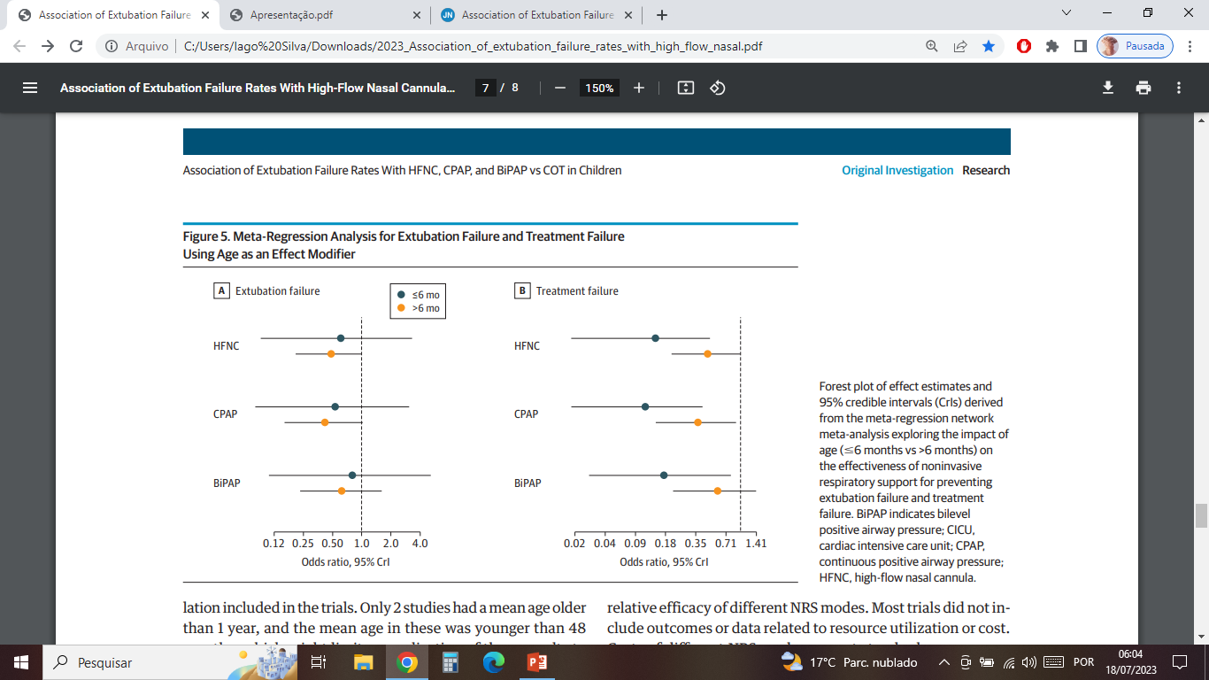
Análise de meta-regressão para falha de extubação e falha de tratamento usando a idade como um modificador de efeito
Forest plot de estimativas de efeito e intervalos de confiança de 95% derivados da metanálise de rede de meta-regressão explorando o impacto da idade (≤6 meses vs >6 meses) na eficácia do suporte respiratório não invasivo para prevenir falha de extubação e tratamento falha.

Slide 10
Resultados
Uso de CNAF foi associado a menor duração de internação.
Duração de internação na UTI pediátrica foi similar para todos os dispositivos.
Taxa de mortalidade: CPAP (1.2%) x CNAF (2.5%) x O2 (3.9%). Não houve diferença estatística.
Outros achados: CPAP e CNAF foram relacionados a maior índice de lesão nasal. Todos os dispositivos geraram mais distensão abdominal do que O2 simples.

Slide 11
Discussão
O estudo sugere, usando uma metanálise, que CPAP, CNAF e BiPAP aparentemente são mais eficazes em prevenir falha de tratamento e extubação do que O2 simples.
CPAP foi mais eficaz dentre os dispositivos avaliados, seguido de CNAF.
O artigo sugere que o resultado é semelhante para ajuste de idade, porém que estas intervenções são mais eficazes em crianças menores que 6 meses.
Em média, o uso de CPAP ou CNAF diminuiu o risco de falha de tratamento em 12% e de extubação em 6%, além de reduzir o tempo de internação em torno de 9 dias.

Slide 12
Discussão – limitações
O risco de viés associado aos artigos analisados resulta em uma evidência de baixa a muito baixa qualidade.
Apenas dois dos artigos analisados tinham uma média de idade maior do que um ano e mesmos nestes a média era menor do que 2 anos.
Nenhum dos estudos que avaliaram uso de CPAP ou CNAF tinha média de idade maior do que 1 ano.
Crianças com anormalidades congênitas foram excluídas da maioria dos estudos avaliados.
A maioria dos estudos não avaliou o custo associado a cada um dos dispositivos estudados.

Slide 13
Conclusão
Apesar de suas limitações, esta metanálise fornece evidência de que CPAP, CNAF e BiPAP são melhores que O2 simples para prevenir risco de falha de tratamento e extubação, sendo que CPAP foi provavelmente a melhor intervenção para prevenir falha de extubação e falha de tratamento.
Estudos futuros devem focar em populações maiores do que dois anos e em subgrupos individuais.

Slide 14
Referências
Ref1. Khemani RG, Sekayan T, Hotz J, et al.. Fatores de risco para falha de extubação pediátrica: a importância da força muscular respiratória . Crit Care Med . 2017; 45 ( 8 ):e798-e805. doi: 10.1097/CCM.0000000000002433 [ PMC free article ] [ PubMed ] [ CrossRef ] [ Google Scholar ]
2. Chen HC, Ruan SY, Huang CT, et al.. Capacidade residual funcional pré-extubação e risco de falha de extubação em pacientes com insuficiência respiratória hipoxêmica . Representante Científico . 2020; 10 ( 1 ):937. doi: 10.1038/s41598-020-58008-4 [ PMC free article ] [ PubMed ] [ CrossRef ] [ Google Scholar ]
3. Jiang J, Pan J. O uso preventivo de ventilação não invasiva está associado à redução do risco de falha na extubação em pacientes sob ventilação mecânica por mais de 7 dias: um estudo de coorte de propensão combinada . Interno Médico J. 2020; 50 ( 11 ):1390-1396. doi: 10.1111/imj.14740 [ PubMed ] [ CrossRef ] [ Google Scholar ]
4. Murad MH, Asi N, Alsawas M, Alahdab F. Nova pirâmide de evidências . Med baseado em Evid . 2016; 21 ( 4 ):125-127. doi: 10.1136/ebmed-2016-110401 [ PMC free article ] [ PubMed ] [ CrossRef ] [ Google Scholar ]
5. Hutton B, Salanti G, Caldwell DM, et al . Ann Intern Med . 2015; 162 ( 11 ):777-784. doi: 10.7326/M14-2385 [ PubMed ] [ CrossRef ] [ Google Scholar ]
6. Abu-Sultaneh S, Iyer NP, Fernandez A, et al.. Resumo executivo: diretrizes internacionais de prática clínica para liberação de ventilador pediátrico, um documento da Rede PALISI . Am J Respir Crit Care Med . 2023; 207 ( 1 ):17-28. doi: 10.1164/rccm.202204-0795SO [ PMC free article ] [ PubMed ] [ CrossRef ] [ Google Scholar ]
7. Abu-Sultaneh S, Iyer NP, Fernández A, e outros; Rede de Investigadores de Lesões Pulmonares Agudas e Sepse Pediátricas (PALISI). Definições operacionais relacionadas à liberação do ventilador pediátrico . Peito . 2022;S0012-3692(22)04304-5. doi: 10.1016/j.chest.2022.12.010 [ CrossRef ] [ Google Scholar ]
8. Schunemann HJ, Brozek J, Guyatt G, Oxman AD. Manual GRADE para classificação da qualidade da evidência e força das recomendações. Grupo de Trabalho GRADE. Atualizado em outubro de 2013. Acessado em 31 de dezembro de 2021. https://gdt.gradepro.org/app/handbook/handbook.html
9. Harris PA, Taylor R, Thielke R, Payne J, Gonzalez N, Conde JG. Captura eletrônica de dados de pesquisa (REDCap) – uma metodologia orientada por metadados e um processo de fluxo de trabalho para fornecer suporte de informática de pesquisa translacional . J Biomed Informa . 2009; 42 ( 2 ):377-381. doi: 10.1016/j.jbi.2008.08.010 [ PMC free article ] [ PubMed ] [ CrossRef ] [ Google Scholar ]
10. Sterne JAC, Savović J, Page MJ, et al.. RoB 2: uma ferramenta revisada para avaliar o risco de viés em estudos randomizados . BMJ . 2019; 366 :14898. doi: 10.1136/bmj.l4898 [ PubMed ] [ CrossRef ] [ Google Scholar ]erências

Slide 15
11. Dias S, Caldwell DM. Metanálise de rede explicada . Arch Dis Child Fetal Neonatal Ed . 2019; 104 ( 1 ):F8-F12. doi: 10.1136/archdischild-2018-315224 [ PMC free article ] [ PubMed ] [ CrossRef ] [ Google Scholar ]
12. Salanti G, Ades AE, Ioannidis JP. Métodos gráficos e resumos numéricos para apresentação de resultados de meta-análise de tratamento múltiplo: uma visão geral e tutorial . J Clin Epidemiol . 2011; 64 ( 2 ):163-171. doi: 10.1016/j.jclinepi.2010.03.016 [ PubMed ] [ CrossRef ] [ Google Scholar ]
13. Mbuagbaw L, Rochwerg B, Jaeschke R, et al.. Abordagens para interpretar e escolher os melhores tratamentos em meta-análises de rede . Sistema Rev. 2017; 6 ( 1 ):79. doi: 10.1186/s13643-017-0473-z [ PMC free article ] [ PubMed ] [ CrossRef ] [ Google Scholar ]
14. Murad MH, Montori VM, Ioannidis JP, et al.. Como ler uma revisão sistemática e meta-análise e aplicar os resultados ao atendimento ao paciente: guias do usuário para a literatura médica . JAMA . 2014; 312 ( 2 ):171-179. doi: 10.1001/jama.2014.5559 [ PubMed ] [ CrossRef ] [ Google Scholar ]
15. Dias S, Sutton AJ, Welton NJ, Ades AE. Síntese de evidências para tomada de decisão 3: subgrupos de heterogeneidade, meta-regressão, viés e ajuste de viés . Tomada de decisões médicas . 2013; 33 ( 5 ):618-640. doi: 10.1177/0272989X13485157 [ PMC free article ] [ PubMed ] [ CrossRef ] [ Google Scholar ]
16. Kurachek SC, Newth CJ, Quasney MW, et al.. Falha de extubação em terapia intensiva pediátrica: um estudo multicêntrico de fatores de risco e resultados . Crit Care Med . 2003; 31 ( 11 ):2657-2664. doi: 10.1097/01.CCM.0000094228.90557.85 [ PubMed ] [ CrossRef ] [ Google Scholar ]
17. Spiegelhalter D, Best NG, Carlin BP, van der Linde A. Medidas bayesianas de complexidade e ajuste do modelo . JR Stat Soc B . 2002; 64 :583-639. doi: 10.1111/1467-9868.00353 [ CrossRef ] [ Google Scholar ]
18. van Valkenhoef G, Lu G, de Brock B, Hillege H, Ades AE, Welton NJ. Automatizando a meta-análise de rede . Métodos Res Synth . 2012; 3 ( 4 ):285-299. doi: 10.1002/jrsm.1054 [ PubMed ] [ CrossRef ] [ Google Scholar ]
19. Brignardello-Petersen R, Bonner A, Alexander PE, e outros; Grupo de Trabalho GRADE. Avanços na abordagem GRADE para avaliar a certeza nas estimativas de uma meta-análise de rede . J Clin Epidemiol . 2018; 93 :36-44. doi: 10.1016/j.jclinepi.2017.10.005 [ PubMed ] [ CrossRef ] [ Google Scholar ]
20. Brignardello-Petersen R, Mustafa RA, Siemieniuk RAC, et al.; Grupo de Trabalho GRADE. Abordagem GRADE para avaliar a certeza de uma meta-análise de rede: abordando a incoerência . J Clin Epidemiol . 2019; 108 :77-85. doi: 10.1016/j.jclinepi.2018.11.025 [ PubMed ] [ CrossRef ] [ Google Scholar ]
21. Akyıldız B, Öztürk S, Ülgen-Tekerek N, Doğanay S, Görkem SB. Comparação entre cânula de oxigênio nasal de alto fluxo e oxigenoterapia convencional após extubação em unidade de terapia intensiva pediátrica . Turk J Pediatr . 2018; 60 ( 2 ):126-133. doi: 10.24953/turkjped.2018.02.002 [ PubMed ] [ CrossRef ] [ Google Scholar ]

Slide 16
22. Fioretto JR, Ribeiro CF, Carpi MF, et al.. Comparação entre ventilação mecânica não invasiva e oxigenoterapia padrão em crianças de até 3 anos com insuficiência respiratória após extubação: estudo clínico piloto prospectivo randomizado . Pediatr Crit Care Med . 2015; 16 ( 2 ):124-130. doi: 10.1097/PCC.0000000000000309 [ PubMed ] [ CrossRef ] [ Google Scholar ]
23. Ramnarayan P, Lister P, Dominguez T, e outros; Grupo de Estudos da Sociedade de Terapia Intensiva Pediátrica do Reino Unido (PICS-SG) . Suporte de primeira linha para assistência na respiração em crianças (FIRST-ABC): um estudo piloto randomizado controlado multicêntrico de terapia com cânula nasal de alto fluxo versus pressão positiva contínua nas vias aéreas em cuidados intensivos pediátricos . Crit Care . 2018; 22 ( 1 ):144. doi: 10.1186/s13054-018-2080-3 [ PMC free article ] [ PubMed ] [ CrossRef ] [ Google Scholar ]
24. Ramnarayan P, Richards-Belle A, Drikite L, e outros; Investigadores do RCT Step-Up do FIRST-ABC e Grupo de Estudos da Sociedade de Cuidados Críticos Pediátricos. Efeito da terapia com cânula nasal de alto fluxo versus terapia de pressão positiva contínua nas vias aéreas na liberação do suporte respiratório em crianças com doenças agudas internadas em unidades de terapia intensiva pediátrica: um ensaio clínico randomizado . JAMA . 2022; 328 ( 2 ):162-172. doi: 10.1001/jama.2022.9615 [ PMC free article ] [ PubMed ] [ CrossRef ] [ Google Scholar ]
25. Rodríguez JA, Von Dessauer B, Duffau G. Pressão positiva contínua não invasiva nas vias aéreas para laringite pós-extubação em pacientes pediátricos . Artigo em espanhol. Arco Bronconeumol . 2002; 38 ( 10 ):463-467. doi: 10.1016/s0300-2896(02)75266-6 [ PubMed ] [ CrossRef ] [ Google Scholar ]
26. Testa G, Iodice F, Ricci Z, et al.. Avaliação comparativa de cânula nasal de alto fluxo e oxigenoterapia convencional em pacientes cirúrgicos cardíacos pediátricos: um estudo controlado randomizado . Interact Cardiovasc Thorac Surg . 2014; 19 ( 3 ):456-461. doi: 10.1093/icvts/ivu171 [ PubMed ] [ CrossRef ] [ Google Scholar ]
27. Wijakprasert P, Chomchoey J. Cânula nasal de alto fluxo versus oxigenoterapia convencional em pacientes pediátricos pós-extubação: um estudo controlado randomizado . J Med Assoc Thai . 2018; 101 ( 10 ):1331-1335. http://www.jmatonline.com/index.php/jmat/article/view/9504 [ Google Scholar ]
28. Li XQ, Zhao WL, Li DY, Lei L, Luo LL, Qiao LN. Estudo clínico sobre extubação precoce e suporte respiratório não invasivo sequencial para crianças com insuficiência respiratória aguda em ventilação mecânica invasiva . Artigo em chinês. Sichuan Da Xue Xue Bao Yi Xue Ban . 2022; 53 ( 2 ):321-326. doi: 10.12182/20220360206 [ PubMed ] [ CrossRef ] [ Google Scholar ]
29. Zheng YR, Lin WH, Lin SH, Xu N, Cao H, Chen Q. Pressão positiva nas vias aéreas em dois níveis versus cpap nasal para a prevenção de falha de extubação em lactentes após cirurgia cardíaca . Cuidado Respirar . 2022; 67 ( 4 ):448-454. doi: 10.4187/respcare.09408 [ PubMed ] [ CrossRef ] [ Google Scholar ]
30. Owen RK, Bradbury N, Xin Y, Cooper N, Sutton A. MetaInsight: uma ferramenta interativa baseada na web para analisar, interrogar e visualizar meta-análises de rede usando R-shiny e netmeta . Métodos Res Synth . 2019; 10 ( 4 ):569-581. doi: 10.1002/jrsm.1373 [ PMC free article ] [ PubMed ] [ CrossRef ] [ Google Scholar ]

Slide 17
31. Dias S, Ades AE, Welton NJ, Jansen JP, Sutton AJ. Rede Meta-Análise para Tomada de Decisão . John Wiley & Filhos; 2018. doi: 10.1002/9781118951651 [ CrossRef ] [ Google Scholar ]
32. Trelle S, Reichenbach S, Wandel S, et al.. Segurança cardiovascular de anti-inflamatórios não esteróides: meta-análise de rede . BMJ . 2011; 342 :c7086. doi: 10.1136/bmj.c7086 [ PMC free article ] [ PubMed ] [ CrossRef ] [ Google Scholar ]
33. Glau CL, Conlon TW, Himebauch AS, et al.. A atrofia do diafragma durante a insuficiência respiratória aguda pediátrica está associada à necessidade prolongada de ventilação não invasiva após a extubação . Pediatr Crit Care Med . 2020; 21 ( 9 ):e672-e678. doi: 10.1097/PCC.0000000000002385 [ PubMed ] [ CrossRef ] [ Google Scholar ]
34. Watson RS, Beers SR, Asaro LA, e outros; RESTORE-Cognition Investigators . Associação de insuficiência respiratória aguda na primeira infância com resultados neurocognitivos de longo prazo . JAMA . 2022; 327 ( 9 ):836-845. doi: 10.1001/jama.2022.1480 [ PMC free article ] [ PubMed ] [ CrossRef ] [ Google Scholar ]
35. Horvat CM, Curley MAQ, Girard TD. Seleção de suporte respiratório intermediário após extubação na unidade de terapia intensiva pediátrica . JAMA . 2022; 327 ( 16 ):1550-1552. doi: 10.1001/jama.2022.4637 [ PubMed ] [ CrossRef ] [ Google Scholar ]
36. Baisch SD, Wheeler WB, Kurachek SC, Cornfield DN. Falha de extubação na incidência e desfechos em terapia intensiva pediátrica . Pediatr Crit Care Med . 2005; 6 ( 3 ):312-318. doi: 10.1097/01.PCC.0000161119.05076.91 [ PubMed ] [ CrossRef ] [ Google Scholar ]
37. Kilba MF, Salie S, Morrow BM. Fatores de risco e resultados de falha de extubação em uma unidade de terapia intensiva pediátrica terciária sul-africana . South Afr ​​J Crit Care . 2022; 38 ( 1 ). doi: 10.7196/SAJCC.2022.v38i1.513 [ PMC free article ] [ PubMed ] [ CrossRef ] [ Google Scholar ]
38. Fernando SM, Tran A, Sadeghirad B, et al.. Suporte respiratório não invasivo após extubação em adultos criticamente doentes: uma revisão sistemática e meta-análise de rede . Medicina Intensiva . 2022; 48 ( 2 ):137-147. doi: 10.1007/s00134-021-06581-1 [ PubMed ] [ CrossRef ] [ Google Scholar ]

Slide 18
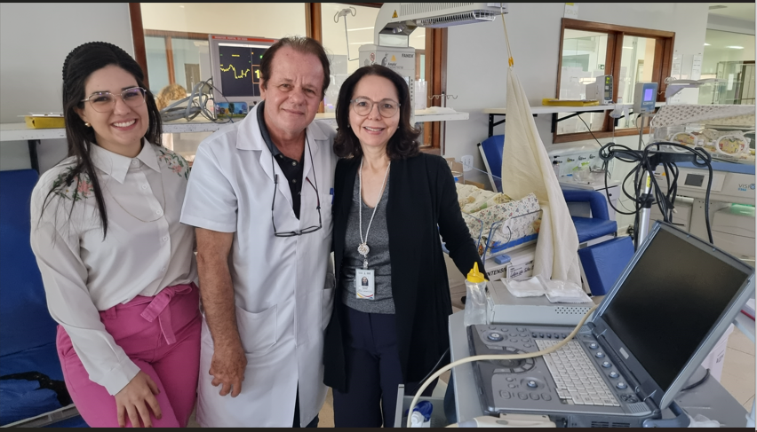
NOTA DO EDITOR DA PÁGINA NEONATAL WWW.PAULOMARGOTTO.COM.BR DR. PAULO R. MARGOTTO. CONSULTEM TAMBÉM!
Como extubamos? E quando CPAP inicia falhar? O que diz o Consenso Europeu sobre SDR- 2022?
26/7/2023
Drs. Amanda Franco (R5), Paulo R. Margotto e Joseleide de Castro

Slide 19

COMO EXTUBAMOS
Clicar aqui com o eslide
Aberto!
ASSISTÊNCIA RESPIRATÓRIA AO RECÉM-NASCIDO
Paulo R. Margotto, Fabiana Pontes, Renata Araripe, Diogo Pedroso, Adriana Kawaguchi, Maria Eduarda Canellas de Castro, Jefferson Guimarães de Resende
EXTUBAÇÃO SOB VISUALIZAÇÃO DIRETA, COM O INTUITO DE EVITAR FALHA DE EXTUBAÇÃO (TÉCNICA DR WUNG modificada)
PARA OS RECÉM-NASCIDOS ≥1000 GRAMAS VENTILADOS >7DIAS
- Inicialmente deve-se colocar o paciente em modo ventilatório SIMV, deixando-o respirar espontaneamente, com um volume corrente adequado. Reduzir os parâmetros da VM e deixar uma pressão de suporte o mais baixo possível (igual a PEEP ou 1 ponto acima)
- Em seguida, aspirar a cânula orotraqueal (COT), idealmente com sistema aberto. Checar a posição da COT na rima labial (ex: 7cm). Aumentar a FiO2 em 20%. Lateralizar a cabeça para a esquerda ou direita e introduzir sonda 2 cm além da quantidade da COT introduzida (ex: 9cm) e aspirar. Em seguida repetir lateralizando para o outro lado. A ideia dessa técnica é a tentativa de aspirar ambos os pulmões. Após, retornar a FiO2 para a anterior.
- Fixar uma sonda número 8 na lateral do laringoscópio, contralateral ao lado que será a passagem da COT. Esta sonda número 8 será conectada a um fluxo de 5 L/min de oxigênio, fornecendo uma FiO2 de 100% continua na via aérea ou hipofaringe
- Realizar a laringoscopia, avaliar a glote ao redor da COT. Aplicar
epinefrina diretamente sobre a glote, através de um cotonete longo
(usamos o de swab) embebido em epinefrina 1:1000, "pintando" a região.
- Proceder à extubação / retirada da COT.
- Aspirar diretamente inserindo a sonda abaixo das cordas vocais, em caso de secreção visível na região ou secreção residual na ponta da COT retirada.
- Em seguida, realizar a inspeção da glote. Se estiver muito edemaciada ou hiperemiada, aplicar novamente epinefrina com um cotonete longo diretamente nas cordas vocais, "pintando" a região, fazendo com o que a área hiperemiada empalideça imediatamente.
- O procedimento dura entre 1-2 minutos, e depois coloca em CPAP em selo d´água previamente preparado

Slide 20
Pulmões bem ventilados, sinais vitais e gases normais
Esvaziamento gástrico
Aspirar vias aéreas superiores e tubo endotraqueal
- Extubar e CPAPn em selo d´agua com FiO2 de 50%, pressão de 7 cmH2O, aumentando até 8-9 cmH2O se necessário; se falha, NIPPV sincronizada (Nasal Intermittent positive pressure ventilation* sincronizada), conhecida entre nós como VNI (ventilação não invasiva, "CPAP nasal ciclado") nos parâmetros: PEEP: 5-6cmH2O; PI: 2 cmH2O a mais da que estava na VMC (espera-se que na pronga exista uma queda de ± 2cmH2O entre a pressão oferecida e a que chega ao pulmão), TI: 0,4 seg; FR: 20-25 ipm; Fluxo: 8-10 L/min; FiO2: a mesma que estava na ventilação mecânica convencional).Não extubar diretamente para o Hood: as cordas vocais levam 15 horas para retornar ao normal após a extubação. Esta estratégia melhora a estabilidade da caixa torácica, diminui a possibilidade de atelectasia pós-extubação, reduzindo o risco de re-intubação. Esta estratégia tem enorme valor principalmente nos bebês menores de 1500 g.
Fisioterapia imediata dando ênfase aos lobos superiores e o médio direito, que são mais propícios a colapsar (possuem menos vias aéreas colaterais e os brônquios médio e direito são menores).
Ao retirar a cânula, a CPAP nasal deverá estar preparada com FiO2 de 50% (avaliar pelo oxímetro).
Fisioterapia 3/3 h durante 12 horas (de acordo com a clínica e o RX de tórax; este deverá ser feito 2 horas após a extubação).
 Vigilância rigorosa.
 Gasometria 2 h após a extubação
 Mudar de decúbito 2/2 h: Dorsal, dorsal proclive, lateral direito e lateral esquerdo
Manter em dieta zero nas primeiras 6 horas
* Ao se usar VNI utiliza-se uma pressão média nas vias aéreas MAIOR do que se usa com CPAP

Slide 21
** Segundo Buzzella B et al, o uso de maior pressão positiva contínua nas vias aéreas (7-9 cmH2O versos 4-6 cmH2O) que resultou em menor falha de extubação, pode ter consequências fisiológicas não intencionais, incluindo a reduzida complacência do sistema respiratório e amento do espaço morto anatômico. Estas consequências podem ocorrer mais provavelmente quando os níveis mais altos de CPAP nasal são usados em crianças com pulmões relativamente normais do que na população de recém-nascidos com doença pulmonar residual incluída neste ensaio. Devido o presente estudo ter prematuros com doença pulmonar residual como evidenciado pela sua necessidade de oxigênio suplementar que foram ventilados por até 6 semanas antes de sua primeira extubação, estes resultados não podem ser extrapolados para bebês extubados nas fases precoces da doença respiratória ou para aqueles com o requerimento mínimo de oxigênio, devido ao maior risco de complicações por causa das altas pressões positivas contínuas nas vias aéreas.
Segundo Bancalari e Claure, os preditores de sucesso na extubação são: nível de FiO2 e suporte ventilatório
  FiO2: 30 – 40%
  FR< 15
  PIP: 15 cmH2O
  Níveis de gases aceitáveis

Slide 22
Falha de extubação
Nos prematuros extremos chega a 40-80%. É tanto maior quanto mais agressivamente o prematuro foi ventilado, devido a lesão pulmonar ocasionada. Conseqüências da falha de extubação:
2 x mais usa de corticóide pós-natal
3 x mais displasia broncopulmonar mod/grave
3 x mais óbito
6 x hemorragia intraventricular grave
18 x mais ROP
A reintubação em RN<1000g tem sido associada independentemente com a displasia broncopulmonar.
Critérios para Reintubação
-FiO2 > 0.6 para manter SpO2 > 88% ou PaO2 >45 mmHg
-PaCO2>55 com pH<7,25
-Apneia necessitando de ventilação com ambú e máscara
-Evidência de trabalho respiratório aumentado (retrações, gemidos e distorção da caixa torácica) + raios x alterado

Slide 23
E QUANDO CPAP INICIAL FALHAR?
Nasal intermittent positive pressure ventilation as a rescue therapy after nasal continuous positive airway pressure failure in infants with respiratory distress syndrome. Ishigami AC, Meneses J, Alves JG, Carvalho J, Cavalcanti E, Bhandari V.J Perinatol. 2023 Mar;43(3):311-316. doi: 10.1038/s41372-023-01600-z. Epub 2023 Jan 11.PMID: 36631566
Nesse estudo, de todas as crianças incluídas, 85 (54,5%) foram resgatadas com sucesso com NIPPV (especialmente no subgrupo de pacientes com peso ao nascer ≥ 1.000 g e aqueles que não requereram terapia com surfactante), enquanto 71 (45,5%) falharam.
Assim, a NIPPV pode ser usada como uma terapia de resgate, aumentando a eficácia do suporte respiratório não invasivo e, portanto, evitando a ventilação mecânica

Slide 24
No modelo de regressão logística final, o peso ao nascer ≤1.000 g e a necessidade de surfactante permaneceram como fatores significativos para falha da NIPPV.
Metanálise recente demonstrou uma menor incidência do desfecho composto, DBP ou morte, com o uso de NIPPV em comparação com nCPAP (0,74 [0,52, 0,98]), como terapia inicial.
Efficacy of noninvasive respiratory support modes for primary respiratory support in preterm neonates with respiratory distress syndrome: Systematic review and network meta-analysis.Ramaswamy VV, More K, Roehr CC, Bandiya P, Nangia S.Pediatr Pulmonol. 2020 Nov;55(11):2940-2963. doi: 10.1002/ppul.25011. Epub 2020 Sep 4.PMID: 32762014
A terapia de resgate NIPPV reduziu a necessidade de VMI em lactentes que falharam no NCPAP e foi associada a melhores resultados.
O grupo de sucesso da NIPPV apresentou taxas significativamente mais baixas de displasia broncopulmonar, hemorragia peri/intraventricular, persistência do canal arterial e maior sobrevida sem morbidades (todos p ≤ 0,01).

Slide 25

O QUE DIZ O CONSENSO EUROPEU SOBRE SDR-2022
Diretrizes do Consenso Europeu sobre o Tratamento da Síndrome do Desconforto Respiratório: Atualização de 2022
European Consensus Guidelines on the Management of Respiratory Distress Syndrome: 2022 Update.Sweet DG, Carnielli VP, Greisen G, Hallman M, Klebermass-Schrehof K, Ozek E, Te Pas A, Plavka R, Roehr CC, Saugstad OD, Simeoni U, Speer CP, Vento M, Visser GHA, Halliday HL.Neonatology. 2023;120(1):3-23. doi: 10.1159/000528914. Epub 2023 Feb 15.PMID: 36863329 Free PMC article. Artigo Livre!
Evitar a ventilação mecânica (VM), se possível, ao mesmo tempo se esforçar para administrar o mais cedo possível o surfactante , de preferência utilizando o uso minimamente invasivo e quando em VM, utilizar o menor tempo possível! Atrasar a extubação não melhora a chance de sucesso.
O uso de CPAP é recomendado como primeira escolha para suporte respiratório primário e secundário.
O suporte respiratório primário ou pós-extubação com NIPPV sincronizada foi a mais eficaz, diminuindo a necessidade de VM ou falha de extubação em bebês prematuros.
Extubação para uma pressão de CPAP relativamente mais alta de 7–9 cm H2O ou NIPPV aumentará a chance de sucesso.

Slide 26
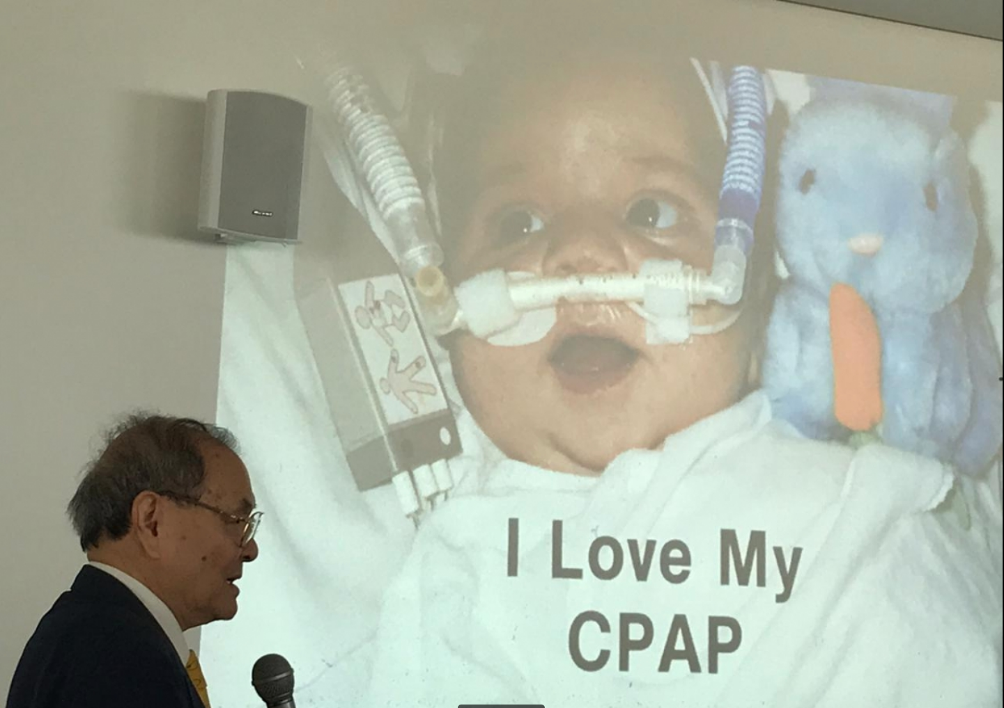

Slide 27
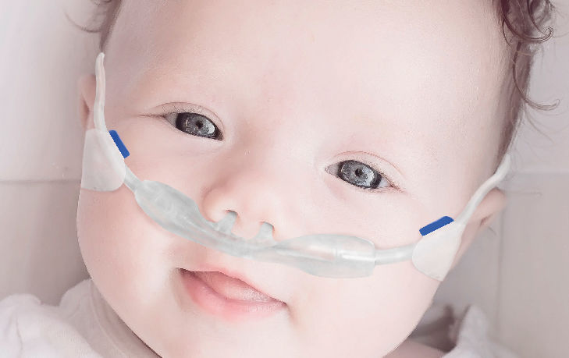
OBRIGADO!
OBRIGADO!

